Slide 1
الكيمياء الحياتية لطلبة المرحلة الرابعة قسم الكيمياء
استاذ المادة الدكتور طيف عبدالغني نجم
جامعة البصرة كلية التربية - القرنة

Slide 2
الفصل الثاني الطاقة الحرة انتقالها وتحويلها
ماذا سنتعلم في هذا الفصل:
علم الطاقة والكائنات الحية (الاينثالبي و الانتروبي)
حفظ طاقة الاكسدة بشكل
دور في نقل طاقة الفوسفات
مركبات فوسفاتية ذوات طاقة عالية واخرى واطئة
تفاعلات الاكسدة والاختزال
جهد الاختزال و طاقة التنشيط

Slide 5
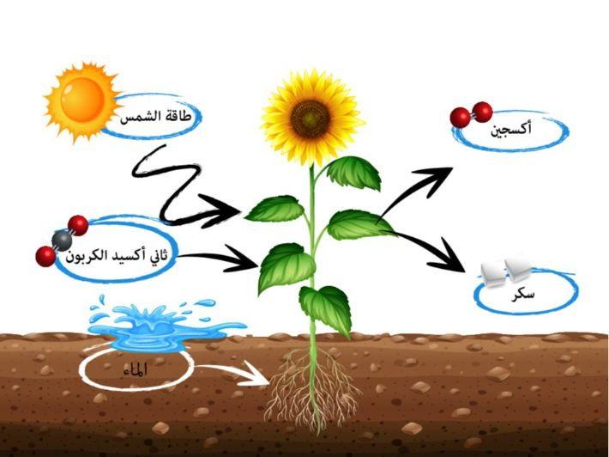
البناء الضوئي
يستخدم المركبات الاعضوية المختزلة مثل الحديد او الكبريت بدلا من الضوء (اشعة الشمس)

Slide 6
كل تفاعل حياتي يكون متعلقا ببعض المستويات لطاقة الانتقال والتحول
النباتات تحول الطاقة الضوئية الى طاقة كيمياوية

Slide 7
الطاقة والكائنات الحية
المتغيرات الاساسية للديناميكية الحرارية (للطاقة الطبيعية الحرارية) هي
انثالبي
H = Enthalpy
اينتروبي
S = Entropy
الطاقة الحرة
G = Free energy

Slide 8
تقوم الكائنات الحية بنقل الطاقة لإنجاز العمال الحيوية للبقاء على قيد الحياة
يتم انتقال الطاقة في الضروف القياسية وهي
درجة الحرارة والضغط والاس الهيدروجيني
المحتوى الحراري للجسم هو مقدار الطاقة الداخلية للجسم مضاف لية حاصل ضرب الضغط مع الحجم
H = E × P V
اينثالبي القياسي هو التغير في الاننثالبي او المحتوى الحراري نتيجة تفاعل مول واحد للمركب المتفاعلة او المشتركة في التفاعل مطروح منه المواد الناتجة من التفاعل
A + B C +D
ΔH = ΔH C + ΔH D – ΔH A + ΔH B

